Slide 1
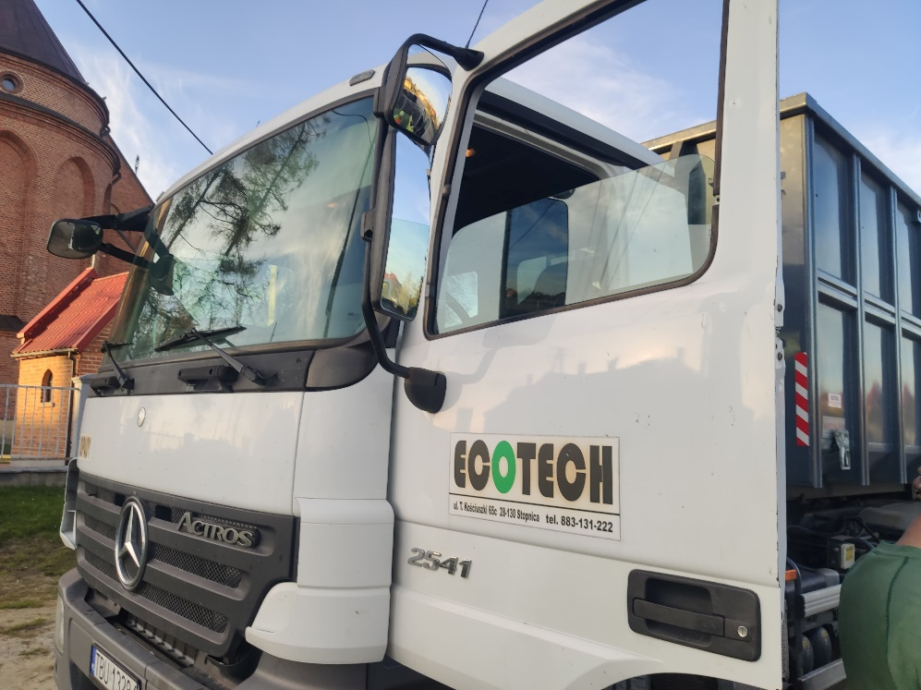
Odpady komunalne w Gminie Mielec
Sporządził: Mirosław Serafin
Kierownik Referatu Środowiska i Gospodarki Przestrzennej
Mielec 20.11.2023

Slide 2
Obowiązujące uchwały z zakresu gospodarki odpadami (1/2)
Uchwała Nr XXXI/240/2022 Rady Gminy Mielec z dnia 6 czerwca 2022 r. w sprawie zmiany uchwały własnej Nr XII/90/2019 Rady Gminy Mielec z dnia 18 grudnia 2019 r. w sprawie wyboru metody ustalenia opłaty za gospodarowanie odpadami komunalnymi oraz ustalenia stawki tej opłaty i ustalenia stawki opłaty za pojemnik lub worek o określonej pojemności.
Uchwała Nr XXIII/102/2019 Rady Gminy Mielec z dnia 30 grudnia 2019 r. w sprawie zmiany uchwały własnej Nr XII/90/2019 Rady Gminy Mielec z dnia 18 grudnia 2019 r. w sprawie wyboru metody ustalenia opłaty za gospodarowanie odpadami komunalnymi oraz ustalenia stawki tej opłaty i ustalenia stawki opłaty za pojemnik lub worek o określonej pojemności.
Uchwała Nr XXII/90/2019 Rady Gminy Mielec z dnia 18 grudnia 2019 r. w sprawie wyboru metody ustalenia opłaty za gospodarowanie odpadami komunalnymi oraz ustalenia stawki tej opłaty i ustalenia stawki opłaty za pojemnik lub worek o określonej pojemności.
Uchwała XXXIX/319/2023 Rady Gminy Mielec z dnia 26 kwietnia 2023 r. w sprawie zmiany Uchwały w sprawie uchwalenia Regulaminu utrzymania czystości i porządku na terenie Gminy Mielec
Uchwała Nr XXII/87/2019 Rady Gminy Mielec z dnia 18 grudnia 2019 r. w sprawie uchwalenia Regulaminu utrzymania czystości i porządku na terenie Gminy Mielec.

Slide 3
Obowiązujące uchwały z zakresu gospodarki odpadami (2/2)
Uchwała Nr XXIII/101/2019 Rady Gminy Mielec z dnia 30 grudnia 2019 r. w sprawie wzoru deklaracji o wysokości opłaty za gospodarowanie odpadami komunalnymi składanej przez właścicieli nieruchomości.
Uchwała Nr XXII/91/2019 Rady Gminy Mielec z dnia 18 grudnia 2019 r. w sprawie określenia górnej stawki opłaty ponoszonej przez właścicieli nieruchomości, którzy nie są obowiązani do ponoszenia opłat na rzecz gminy za gospodarowanie odpadami komunalnymi.
Uchwała Nr XXII/88/2019 Rady Gminy Mielec z dnia 18 grudnia 2019 r. w sprawie szczegółowego sposobu i zakresu świadczenia usług w zakresie odbierania odpadów komunalnych od właścicieli nieruchomości i zagospodarowania tych odpadów, w zamian za uiszczoną przez właściciela nieruchomości opłatę za gospodarowanie odpadami komunalnymi.
Uchwała Nr XXI/136/2016 Rady Gminy Mielec w sprawie przejęcia obowiązku odbierania odpadów komunalnych od właścicieli nieruchomości na których nie zamieszkują mieszkańcy, a powstają odpady komunalne.
UCHWAŁA NR XIX/132/2016 RADY GMINY MIELEC z dnia 11 lipca 2016 r. w sprawie ustalenia terminu, częstotliwości i trybu uiszczania opłaty za gospodarowanie odpadami komunalnymi

Slide 4
Obowiązujące stawki opłat wynikające z podjętych uchwał
W przypadku nieruchomości zamieszkałych stawka opłaty za gospodarowanie odpadami komunalnymi wynosi 25zł miesięcznie na osobę
Dla mieszkańców kompostujących bioodpady w kompostowniku przydomowym obowiązuje zwolnienie z części opłaty w wysokości 4zł tym samym opłata wynosi obecnie 21 zł miesięcznie na osobę.
W przypadku nieruchomości, na której nie zamieszkują mieszkańcy, a powstają odpady komunalne ustala się, że stawka opłaty za pojemnik lub worek o określonej pojemności wynosi:
5,89 zł za pojemnik o pojemności 120 litrów
2,94 zł za pojemnik o pojemności 60 litrów
11,78 zł za pojemnik o pojemności 240 litrów
54,00 zł za pojemnik o pojemności 1100 litrów
294,54 zł za pojemnik o pojemności 6000 litrów
16,90 zł za worek o pojemności 120 litrów

Slide 5
Stawki opłat za odpady komunalne dla nieruchomości zamieszkałych
od 2020 roku w Gminie Mielec
25,00 zł
Stawka podstawowa opłaty za gospodarowanie odpadami komunalnymi od osoby na miesiąc [obowiązkowa segregacja]
4,00 zł
Kwota zwolnienia z części opłaty za gospodarowanie odpadami komunalnymi od osoby za miesiąc
zabudowa mieszkaniowa jednorodzinna
posiadanie kompostownika przydomowego
kompostowanie bioodpadów stanowiących odpady komunalne
21,00 zł
Stawka obniżona opłaty za gospodarowanie odpadami komunalnymi od osoby na miesiąc [obowiązkowa segregacja]
dotyczy ok 85 % mieszkańców Gminy wg składanych deklaracji
zabudowa mieszkaniowa jednorodzinna
posiadanie kompostownika przydomowego
kompostowanie bioodpadów stanowiących odpady

Slide 6
Art. 6h. Opłatę za gospodarowanie odpadami komunalnymi są obowiązani ponosić:
1) właściciele nieruchomości, na których zamieszkują mieszkańcy,
[…]
3) właściciele nieruchomości, na których nie zamieszkują mieszkańcy, jeżeli rada gminy podjęła uchwałę, o której mowa w art. 6c ust. 2
- na rzecz gminy, na terenie której są położone nieruchomości lub lokale.
Art. 6i. Powstanie obowiązku ponoszenia opłaty za gospodarowanie odpadami komunalnymi
1. Obowiązek ponoszenia opłaty za gospodarowanie odpadami komunalnymi powstaje:
1) w przypadku nieruchomości, na której zamieszkują mieszkańcy - za każdy miesiąc, w którym na danej nieruchomości zamieszkuje mieszkaniec;
2) w przypadku nieruchomości, na której nie zamieszkują mieszkańcy - za każdy miesiąc, w którym na danej nieruchomości powstały odpady komunalne;
[…]
Art. 6j. Wyliczenie wysokości opłaty za gospodarowanie odpadami komunalnymi
1. W przypadku nieruchomości, o której mowa w art. 6c ust. 1, opłata za gospodarowanie odpadami komunalnymi stanowi iloczyn:
1) liczby mieszkańców zamieszkujących daną nieruchomość, lub
2) ilości zużytej wody z danej nieruchomości, lub
3) powierzchni użytkowej lokalu mieszkalnego w rozumieniu ustawy z dnia 7 lipca 1994 r. - Prawo budowlane (Dz. U. z 2023 r. poz. 682, 553 i 967),
- oraz stawki opłaty ustalonej na podstawie art. 6k ust. 1.

Slide 7
Art. 6j. […]
W przypadku nieruchomości, na której nie zamieszkują mieszkańcy, opłata za gospodarowanie odpadami komunalnymi stanowi iloczyn zadeklarowanej liczby pojemników lub worków, przeznaczonych do zbierania odpadów komunalnych powstających na danej nieruchomości, oraz stawki opłaty za gospodarowanie odpadami komunalnymi, o której mowa w art. 6k ust. 1 pkt 2. Przez zadeklarowaną liczbę pojemników lub worków rozumie się iloczyn liczby pojemników lub worków przeznaczonych do zbierania odpadów komunalnych na terenie nieruchomości oraz liczby ich opróżnień lub odbiorów wynikającej z częstotliwości odbioru odpadów komunalnych określonych na podstawie art. 6r ust. 3 i 3b albo harmonogramu odbioru odpadów komunalnych dla danej nieruchomości.

Slide 8
Art. 6k. [Wybór metody ustalenia opłaty za gospodarowanie odpadami komunalnymi. Określenie stawki opłaty]
1. Rada gminy, w drodze uchwały:
1) dokona wyboru metody ustalenia opłaty za gospodarowanie odpadami komunalnymi spośród metod określonych w art. 6j ust. 1 i 2 oraz ustali stawkę takiej opłaty; dopuszcza się stosowanie więcej niż jednej metody ustalenia opłat na obszarze gminy;
2) ustali stawkę opłaty za pojemnik lub worek o określonej pojemności, przeznaczony do zbierania odpadów komunalnych na terenie nieruchomości;
[…]
2. Rada gminy, określając stawki opłaty za gospodarowanie odpadami komunalnymi, bierze pod uwagę:
1) liczbę mieszkańców zamieszkujących daną gminę;
2) ilość wytwarzanych na terenie gminy odpadów komunalnych;
3) koszty funkcjonowania systemu gospodarowania odpadami komunalnymi, o których mowa w art. 6r ust. 2-2b i 2d;
4) przypadki, w których właściciele nieruchomości wytwarzają odpady nieregularnie, w szczególności to, że na niektórych nieruchomościach odpady komunalne powstają sezonowo.

Slide 9
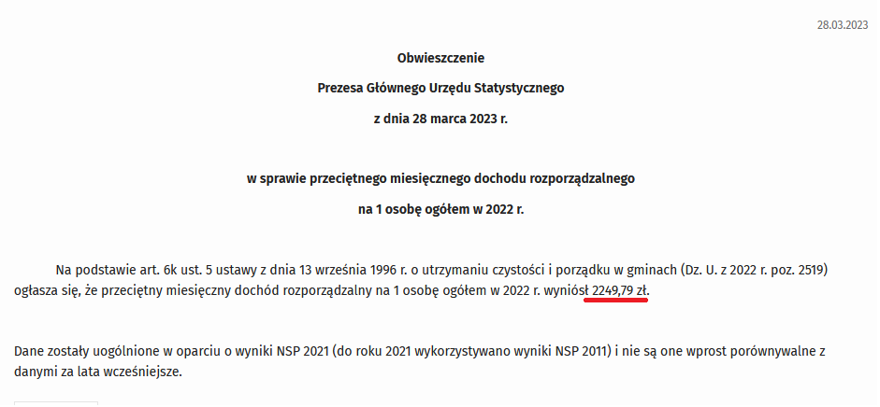
2,0% - 44,99 zł
1,3% - 29,25 zł
Rada gminy ustala stawki opłat w wysokości nie wyższej niż maksymalne stawki opłat, które za odpady komunalne zbierane i odbierane w sposób selektywny wynoszą za miesiąc:
w przypadku metody, o której mowa w art. 6j ust. 3 - 1,3% przeciętnego miesięcznego dochodu rozporządzalnego na 1 osobę ogółem za pojemniki lub worki o pojemności 120 l przeznaczone do zbierania odpadów komunalnych na terenie nieruchomości; za pojemniki lub worki o mniejszej lub większej pojemności stawki opłat ustala się w wysokości proporcjonalnej do ich pojemności.
w przypadku metody, o której mowa w art. 6j ust. 1 pkt 1 - 2% przeciętnego miesięcznego dochodu rozporządzalnego na 1 osobę ogółem - za mieszkańca;

Slide 10
Ilość odpadów komunalnych z terenu Gminy Mielec w latach 2012-2023 [t]
 | rok 2012 | rok 2013 | rok 2014 | rok 2015 | rok 2016 | rok 2017 | rok 2018 | rok 2019 | rok 2020 | rok 2021 | rok 2022 | rok 2023 (I-X)
Niesegregowane [t] | 1 495,64 | 1 569,64 | 1 691,11 | 1 733,08 | 2 012,22 | 2 164,52 | 2 264,76 | 2 061,29 | 1 880,22 | 1 868,48 | 1 832,52 | 1 718,00
odpady selektywne[t] | 149,53 | 89,42 | 156,20 | 119,60 | 219,54 | 236,64 | 290,47 | 375,41 | 781,07 | 949,07 | 840,00 | 724,28
inne w tym wielkogabaryt. [t] | 53,91 | 65,50 | 79,21 | 81,40 | 83,38 | 150,64 | 163,94 | 276,56 | 241,94 | 185,77 | 141,16 | 115,39
łączna ilość odpadów [t] | 1 699,08 | 1 724,56 | 1 926,52 | 1 934,08 | 2 315,14 | 2 551,80 | 2 719,17 | 2 713,26 | 2 903,23 | 3 003,32 | 2 813,68 | 2 557,67

Slide 11
Ilość odpadów komunalnych z terenu Gminy Mielec w latach 2012-2023 [t]

Slide 12
Odpady odebrane w 2021 r. | I-II | III-IV | V-VI | VII-VIII | IX-X | XI-XII | razem (t)
odpady niesegregowane (20 03 01) | 248 | 332,06 | 309,17 | 332,59 | 315,96 | 255,56 | 1793,34
opakowaniowe (15 01 06) | 55,45 | 68,55 | 110,37 | 103,36 | 72,03 | 66,53 | 476,29
papier i tektura (15 01 01) | 0,49 | 0,33 | 0,33 | 1,39 | 1,77 | 3,95 | 8,26
szkło (15 01 07) | 33,82 | 39,79 | 53,44 | 55,54 | 39,08 | 32,60 | 254,27
bioodpady (20 02 01) (20 01 08) | 5,76 | 17,6 | 61,12 | 54,46 | 52,2 | 19,02 | 210,16
niesegregowane cmentarz (20 02 03) | 7,14 | 9,5 | 6,12 | 7,32 | 17,97 | 27,09 | 75,14
gabaryty | 0 | 0 | 152,5 | 33,27 | 0 | 0,00 | 185,77
leki przeterm. | 0,015 | 0 | 0,014 | 0,022 | 0,035 | 0,00 | 0,086
 |  |  |  |  |  |  | Łącznie: 3003,316 t
Kwota zł (brutto) | 346 743,36 zł | 464 286,14 zł | 741 160,05 zł | 590 808,63 zł | 497 037,88 zł | 404 002,16 zł | 3 044 038,22 zł
Odpady odebrane w 2022 r. | I-II | III-IV | V-VI | VII-VIII | IX-X | XI-XII | razem (t)
odpady niesegregowane (20 03 01) | 252,26 | 326,82 | 321,68 | 312,14 | 301,38 | 242,70 | 1756,98
opakowaniowe (15 01 06) | 61,68 | 58,1 | 79,98 | 59,32 | 69,05 | 47,92 | 376,05
papier i tektura (15 01 01) | 2,18 | 3,48 | 4,48 | 10,42 | 6,62 | 2,49 | 29,67
szkło (15 01 07) | 39,72 | 32,98 | 51,78 | 41,96 | 36,72 | 22,62 | 225,78
bioodpady (20 02 01) (20 01 08) | 7,66 | 21,38 | 60,14 | 53,7 | 52,64 | 12,60 | 208,12
niesegregowane cmentarz (20 02 03) | 5,72 | 9,54 | 9,06 | 7,38 | 15,68 | 28,16 | 75,54
gabaryty | 0 | 0 | 136,18 | 4,98 | 0 | 0,00 | 141,16
leki przeterm. | 0,16 | 0 | 0,18 | 0 | 0,041 | 0,00 | 0,38
 |  |  |  |  |  |  | Łącznie: 2813,681 t
Kwota zł (brutto) | 363 130,19 zł | 451 232,88 zł | 708 654,83 zł | 487 625,68 zł | 480 254,33 zł | 359 479,04 zł | 2 850 376,95 zł
Odpady odebrane w 2023 r. | I-II | III-IV | V-VI | VII-VIII | IX-X | XI-XII | razem (t)
odpady niesegregowane (20 03 01) | 252,68 | 364,02 | 347,9 | 361,46 | 377,44 | - | 1703,50
opakowaniowe (15 01 06) (15 01 02) | 45,32 | 46,56 | 65,82 | 55,54 | 59,04 | - | 272,28
papier i tektura (15 01 01) (20 01 01) | 19,74 | 16,57 | 20,62 | 21,44 | 21,975 | - | 100,35
szkło (15 01 07) (20 01 02) | 43,94 | 51,232 | 48,47 | 40,98 | 37,37 |  | 221,99
bioodpady (20 02 01) (20 01 08) | 0,66 | 9,88 | 64,48 | 34,08 | 20,56 | -- | 129,66
niesegregowane cmentarz (20 02 03) | 0 | 0 | 0 | 1,1 | 13,4 | - | 14,50
gabaryty | 0 | 46,73 | 30,268 | 20,78 | 17,614 | - | 115,39
 |  |  |  |  |  | - | Łącznie: 2557,67 t
Kwota zł (brutto) | 417 430,80 zł | 599 632,31 zł | 654 260,54 zł | 612 789,84 zł | 619 175,78 zł | - | 2 903 289,27 zł

Slide 13
Koszt tony odpadów odbieranych z nieruchomości wg podziału na frakcje w 2020, 2021 i 2022 oraz 2023 roku
Odbiór i zagospodarowanie - ceny jednostkowe (brutto) za 1t
 | 2020 rok | 2021, 2022 rok | 2023 rok
odpady zmieszane | 1 087,56 zł | 1 031,40 zł | 1 134,00 zł
tworzywa sztuczne | 972,00 zł | 945,00 zł | 1 188,00 zł
papier i tektura | 972,00 zł | 1 004,40 zł | 1 944,00 zł
szkło | 702,00 zł | 702,00 zł | 864,00 zł
bioodpady | 918,00 zł | 1 004,40 zł | 1 080,00 zł
niesegregowane cmentarz | 1 087,56 zł | 1 166,13 zł | 540,00 zł
odpady wielkogabarytowe | 1 249,56 zł | 1 341,85 zł | 1 080,00
zużyte opony | 1 055,16 zł | 1 557,85 zł | 648,00
zużyty sprzęt elektroniczny i elektryczny | 1 271,16 zł | 1 557,85 zł | 378,00
przeterm. leki | 3 942,00 zł | 14 040,00 zł | 540,00

Slide 15
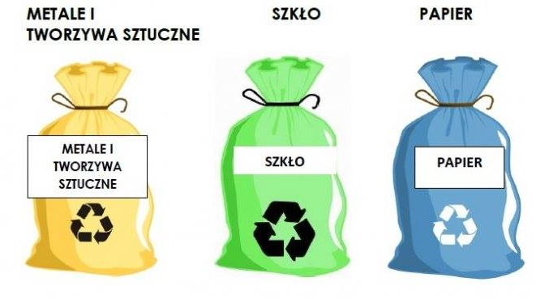
Częstotliwość wywozu odpadów
1 raz na cztery tygodnie
1 raz na dwa tygodnie [kwiecień-październik]
1 raz na cztery tygodnie
1 raz na cztery tygodnie
1 raz na dwa tygodnie [kwiecień-październik]
1 raz w roku
Odpady wielkogabarytowe

Slide 16
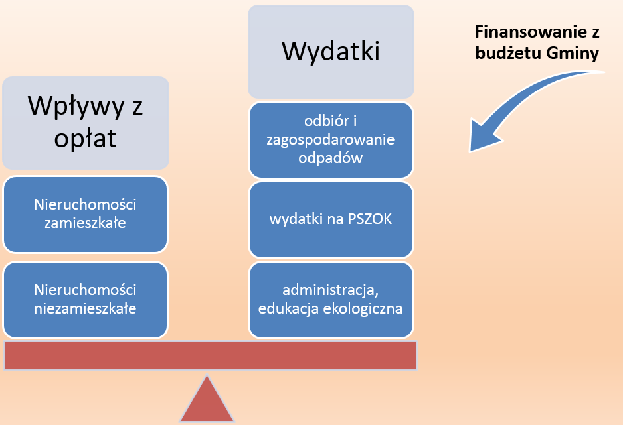
2da. Rada gminy może postanowić, w drodze uchwały, o pokryciu części kosztów gospodarowania odpadami komunalnymi z dochodów własnych niepochodzących z pobranej opłaty za gospodarowanie odpadami komunalnymi, w przypadku gdy:
1) środki pozyskane z opłat za gospodarowanie odpadami komunalnymi są niewystarczające na pokrycie kosztów funkcjonowania systemu gospodarowania odpadami komunalnymi, w tym kosztów, o których mowa w ust. 2-2c, lub
2) celem jest obniżenie opłat za gospodarowanie odpadami komunalnymi pobieranych od właścicieli nieruchomości.

Slide 17
+ 49,18%
+ 17,82%
oferta MPGK na 2021-2022 – było 5 574 636,00 zł

Slide 18
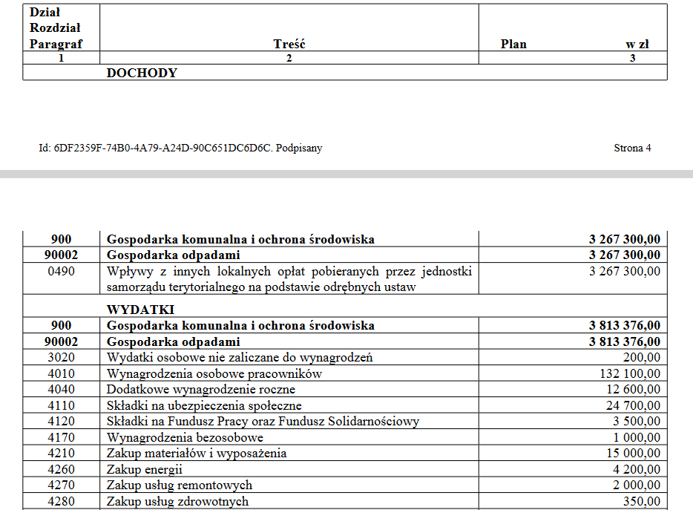
Budżet 2023 - uchwała
Dochody/Wydatki - 546 076,00 zł

Slide 19
Proponowane stawki opłat za odpady komunalne dla nieruchomości zamieszkałych
od 1 stycznia 2024 roku w Gminie Mielec
30,00 zł
Stawka podstawowa opłaty za gospodarowanie odpadami komunalnymi od osoby na miesiąc [obowiązkowa segregacja]
5,00 zł
Kwota zwolnienia z części opłaty za gospodarowanie odpadami komunalnymi od osoby za miesiąc
zabudowa mieszkaniowa jednorodzinna
posiadanie kompostownika przydomowego
kompostowanie bioodpadów stanowiących odpady komunalne
25,00 zł
Stawka obniżona opłaty za gospodarowanie odpadami komunalnymi od osoby na miesiąc [obowiązkowa segregacja]
dotyczy ok 85 % mieszkańców Gminy wg składanych deklaracji
zabudowa mieszkaniowa jednorodzinna
posiadanie kompostownika przydomowego
kompostowanie bioodpadów stanowiących odpady

